Slide 1
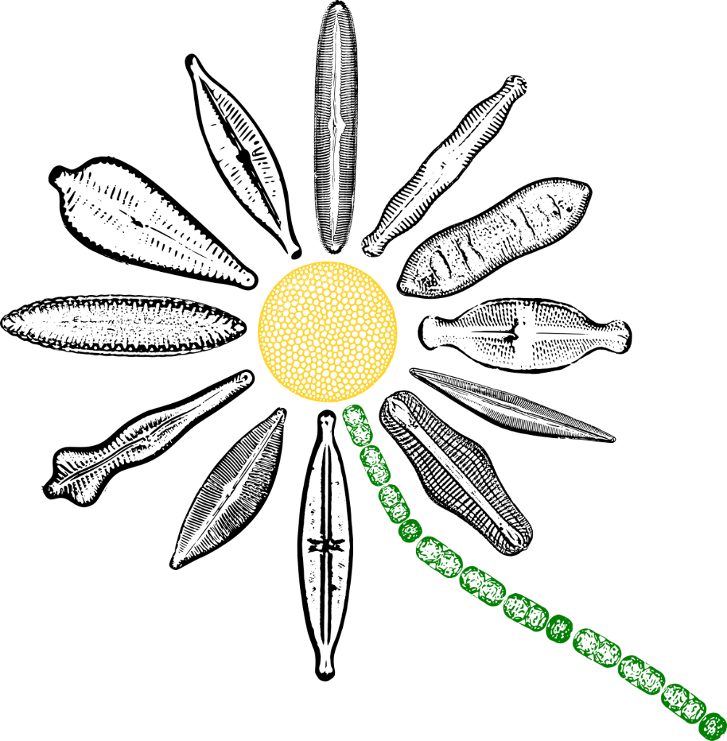

Úvod do diatomologie
Barbora Chattová

Slide 2
Oddělení Heterokontophyta (Stramenopila)
TSAR
Fotoautotrofní řasy
Pleuronematický bičík (pohybový)
Akronematický bičík
Chromatofory se 4 membránami
Chlorofyl a, c
Fukoxantin, vaucheriaxantin
Olej, polyfosfátová zrnka – volutin
Třídy:
Bacillariophyceae
Chrysophyceae
Synurophyceae
Xanthophyceae
Phaeophyceae
Eustigmatophyceae

Slide 3
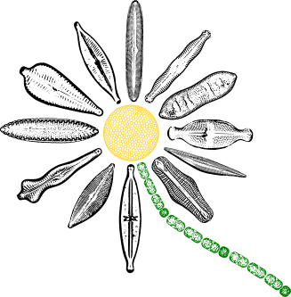
Obecná charakteristika
Jednobuněčné
Převážně vodní
Žijící jednotlivě či v koloniích
Dvoudílná křemitá frustula
Diatotepin
Vychytávání kyseliny křemičité z prostředí, ukládání v SDV
Polymer SiO₂
Hnědé chloroplasty
Chlorofyly a, c₁,c₂,c₃
Xanthofyly - fukoxantin, diatoxantin, diadinoxantin
Volutin, chrysolaminaran, olej (vznik ropy)
Diktyozomy –produkce slizu a polysacharidů
Pleuronematický bičík - gamety
Auxospora – zygota
Otevřená mitóza
Diplontní životní cyklus
Klidová stádia
Diatomit (křemelina)

Slide 4
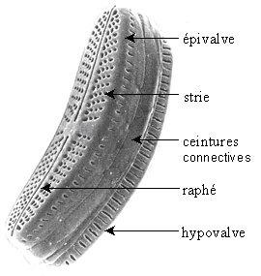
Morfologie
Schránka- frustula
Epithéka
Hypothéka
Valva
Pleura
Raphe
Striae
Centrální nodulus
Radiálně souměrné – Centrické
Dvoustraně souměrné – Penátní
Epithéka (valva)
striae
Ss
pleura
raphe
hypothéka

Slide 6
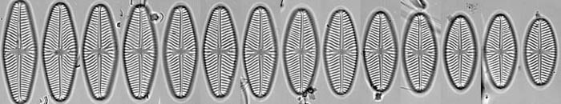
Základní diagnostické znaky
Velikost a tvar frustuly
(pozor na změnu velikosti a tvaru v průběhu životního cyklu)
Počet strií na 10 mikrometrů
Přítomnost, velikost a tvar různých struktur na frustule
(velikost a tvar centrálních/terminálních nodulů ,
tvar zakončení raphe, orientace strií…)
Navicula reinhardtii

Slide 7


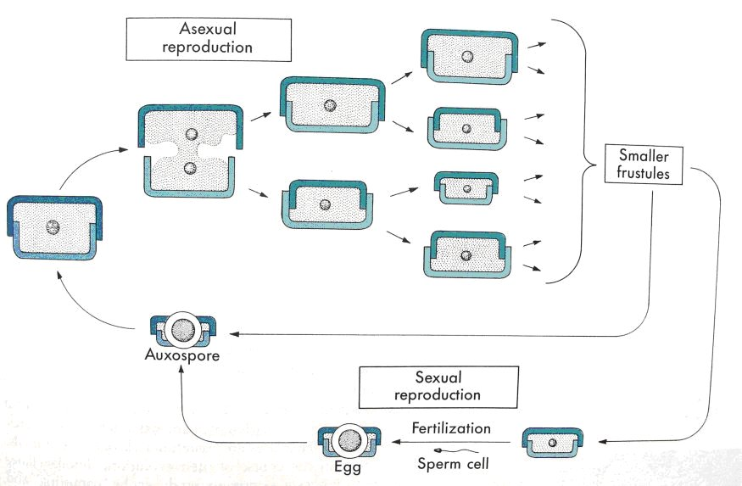
+ Rozmnožování

Slide 8

Nepohlavní rozmnožování
Výrazně častější
Rozdělení mateřské buňky na dvě poloviny
Každá dceřiná buňka získá polovinu schránky
Zděděná polovina představuje vždy novou EPITHÉKU
Aktivní dotvoření druhé poloviny schránky
Zmenšování rozměru schránek
pohlavní rozmnožování

Slide 9
Pohlavní rozmnožování – penátní rozsivky
Meiotický vznik dvou haploidních gamet
Izogamie (stejné gamety)
Anizogamie (rozdílná velikost gamet)
Gamety bez bičíků, pohyb améboidním způsobem
Splynutí protoplastů (konjugace)
Auxospora (velká kulovitá buňka, podélné prodlužování)
Uvnitř auxospory dochází k mitóze- vznikne diploidní iniciální buňka
Vytvoření frustuly (auxospora kryta pouze polysacharidy)

Slide 10
Pohlavní rozmnožování – centrické rozsivky
Oogamie
Z jedné buňky vznikne oogonium, v něm oosféra
Z druhé antheridium se 4 spermatozoidy
Spermatozoidy mají bičík!
Dále proces podobný jako u penátních rozsivek
Auxospora a iniciální buňka vždy nápadně větší než vegetativní buňky

Slide 11
Systém
1. Centrické rozsivky – valvární pohled je kruh
Např. Coscinodiscus, Cyclotella, Aulacoseira, Melosira
2. Penátní rozsivky – podlouhlé, eliptické nebo kopinaté, dvoustranně souměrné
2a. rozsivky bez raphe (Tabellaria, Diatoma, Asterionella, Fragilaria, Synedra )
2b. rozsivky s jedním raphe po celé délce jedné schránky (Achnanthes, Diploneis)
2c. rozsivky se dvěma velmi krátkými raphe na konci schránky (Eunotiales)
2d. rozsivky se dvěma raphe (Navicula, Pinnularia, Cymbella, Gyrosigma, Gomphonema)
2e. rozsivky s raphe ve zvláštních kanálcích (Nitzschia, Surirella)

Slide 12
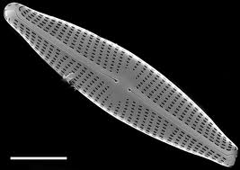
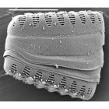
Základní pojmy
Frustula – frustule
Valva – valve
Pleura – girdle, girdle bands
Raphe (štěrbina uprostřed frustuly některých penátních rozsivek, pohyb)
Valvární pohled – valve view
Pleurální pohled – girdle view

Slide 13
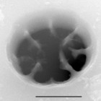
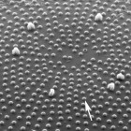
Morfologické pojmy
Areola – areola, punctum, perforace ve valvě, duté okrouhlé nebo hranaté komůrky, těsně přiléhající jedna k druhé
(tvoří striae)
areola
Conopeum: vnější kryt areoly
Protější stěny areol tvoří: destička s velkým kruhovým pórem (foramen)
destička s četnými jemnými póry (cribrum)
cribrum

Slide 14
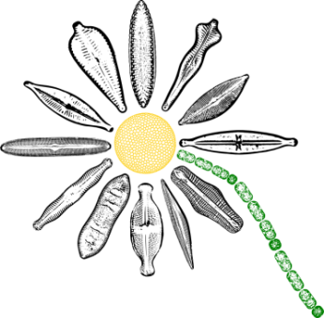
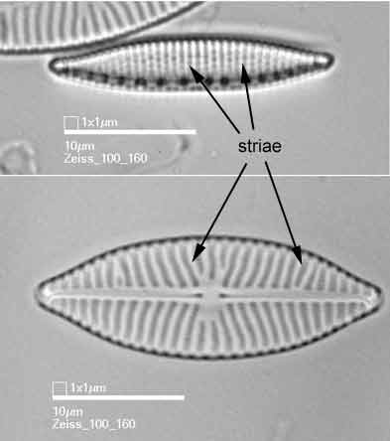
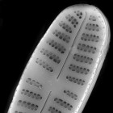
Morfologické pojmy
Strie, Striae – stria, rýžky tvořené areolami, mají charakteristické uspořádání a hustotu
Biseriátní – biseriate, doubly punctate: striae, tvořené dvěma řadami areol se nazývají biseriátní

Slide 15
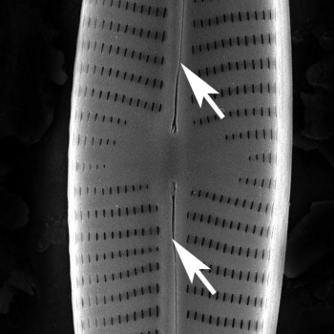
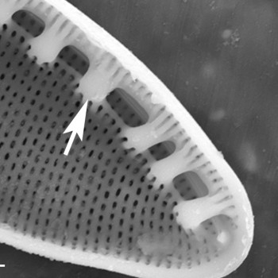
Morfologické pojmy
Raphe – štěrbina, která probíhá ve směru mezi oběma konci misky
dvě větve, začínající ve středové ztlustlině (centrální nodulus)
větve končí polární/terminální ztlustlinou (polární/terminální nodulus)
Kanálková raphe: štěrbina, pod níž probíhá trubice překlenutá křemitými můstky (fibuly). Trubice je spojena s vnitřním prostorem buňky otvory (portuly). Kanálková raphe bývá uložena blízko okraje valvy.
raphe
fibuly

Slide 16

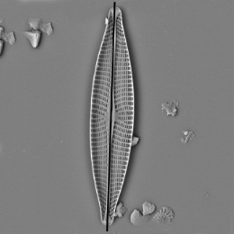
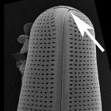
Morfologické pojmy
Apikální osa – apical axis (podélná osa)
Bifurkátní – bifurcate, rozdělující se ve dvě
Biraphid – rozsivky s raphe na obou valvách

Slide 17
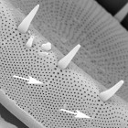
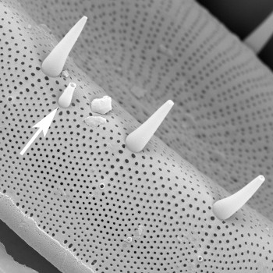
Otvory, díry a spol.
Fultoportula (strutted process): specializovaný pór některých centrických rozsivek, pórem prochází chitinová nebo slizová vlákna (Stephanodiscus). Udržování vztlaku- vodní sloupec
Rimoportula (labiate process): specializovaný pór (produkce polysacharidů) procházející frustulou, především centrické rozsivky

Slide 18
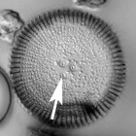
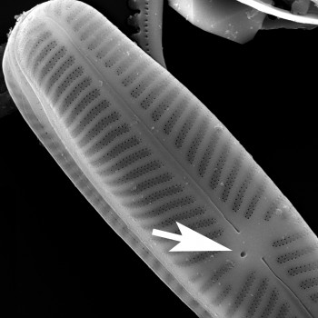
Otvory, díry a spol.
Carinoportula (central process): pór ve středu valvy, rod Orthoseira
Stigma (isolated punctum): izolovaný pór v centrální oblasti (Gomphonema, Luticola)

Slide 19

Ekologie
Jedna z hlavních akvatických fotosyntetických skupin
Důležitá součást globální primární produkce
Mořské i sladkovodní (centrické-převážně mořské, ve sladkých vodách planktonní, penátní často sladkovodní a přisedlé)
Plankton
Bentos
Perifyton
Mohou žít epizoicky (velryby) i endozoicky (dírkonoši)
Jarní a podzimní vrchol ve sladkých vodách
Ekologické nároky mnohdy druhově specifické (biomonitoring)
Pevnost schránky- zachování v sedimentech

Slide 20

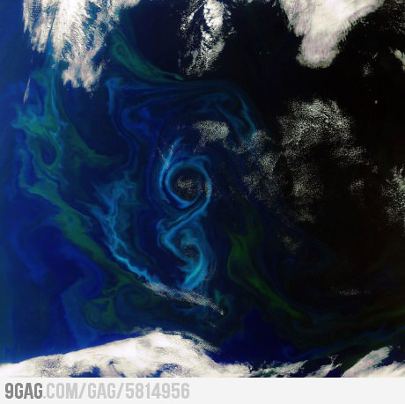
Mořský fytoplankton

Slide 21
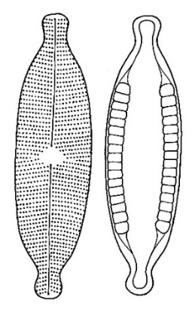
Ekologie
Vodní květ (sinice) x vegetační zákal (zlativky, rozsivky)
Bentos
Rozsivky jsou nejčastěji přichyceny k substrátu pomocí slizu
Způsoby přichycení k substrátu:
Celou plochou: Cocconeis
Jedním koncem: Fragilaria
Slizové stopky: Gomphonema
Slizové trubice: Encyonema

Slide 22
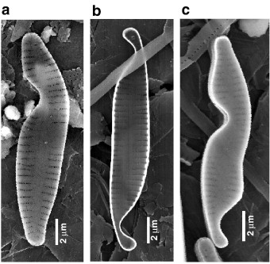
Význam rozsivek
Biomonitoring
Biopaliva
Forenzní diatomologie
Testování optických mikroskopů
Diatomit
Výzkum klimatických změn
Paleoekologické rekonstrukce
Detektory těžkých kovů a radiace
Podílí se min. 20% na veškerém objemu C fixovaného během fotosyntézy (více než deštné pralesy)
Rozsivkám vděčíme za náš každý pátý vdech…

Slide 23

Praktické využití
Paleolimnologie: zjišťování subrecentní flóry, vývoje eutrofizace, acidifikace, globálního oteplování
Křemelina (diatomit): tepelně izolační materiál, filtrace, absorpční materiál, plnidlo
Diatomit + nitroglycerin= dynamit
Potravinářský průmysl: zdroj betakarotenu
Farmaceutický průmysl: prášek proti střevním parazitům
Nanotechnologie

Slide 24

Rozsivky v sedimentech
Schopny spolehlivě indikovat vlastnosti prostředí
Výborné zachování
Důležité srovnání s recentními daty
Rekonstrukce fyzikálních parametrů prostředí: výška hladiny vody, světelné podmínky, teplota a cirkulace vody
Chemické parametry: chemismus vody, množství živin (především N a P), koncentrace uhlíku, pH, konduktivita a salinita

Slide 25
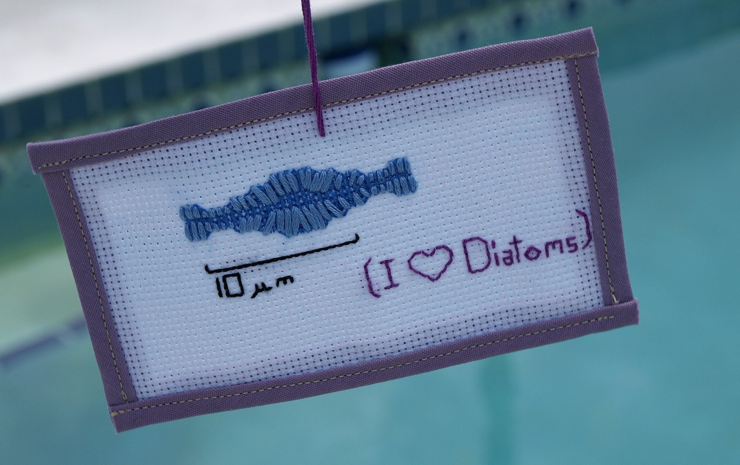
Děkuji za pozornost!

